Slide 2
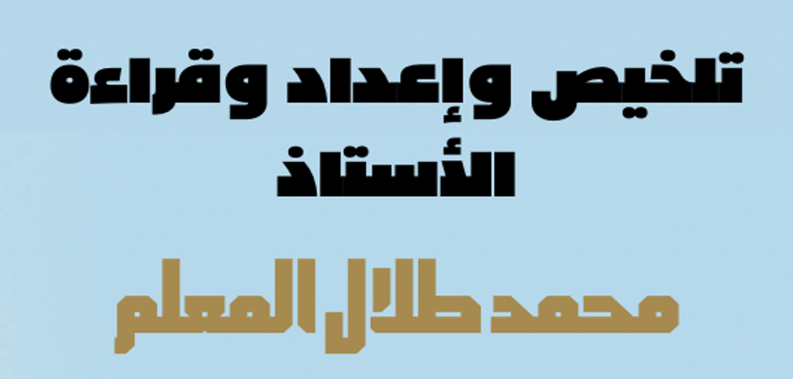
الفصل الثاني والثلاثون
كارثة

Slide 3
مرت قافلة من الطوارق بالمكان .. وكانوا يحملون الملح والحلي والسيوف ليبدلوها في المغرب بالتمر والأقمشة الزرقاء التي يلبسون مثلها والصنادل البلاستيكية ، فتسلل بعض الطوارق إلى سيارات الجيب وسرقوا الصندوقين اللذين يحويان عدة الصوت والتصوير ، ثم رأوا الجيب المعطل ففككوه ليصنعوا من حديده سيوفاً .
استيقظ الفريق فوجد الصناديق مسروقة فصار المنتج ( بوب ) يلوم ( لوك ) ويقول بأنه كذب عليهم ، وأصدر أمره لـ ( علي ) و ( فريد ) و ( سيدي إبراهيم ) بفك الخيام ووضعها في السيارات استعداداً للرحيل .

Slide 4
غادرت السيارات المكان وكان ( هدارة ) والنعام يتابعون مشهد رحيل الجيبات فقال لهم ( هدارة ) بأن البحيرة أصبحت آمنة وبإمكانهم العودة إليها ، وكانت صحة ( هدارة ) قد عادت له وكان يحلم بالسباحة والاستحمام في مياه البحيرة لكنه خاب أمله حين وصل البحيرة لأنها أصبحت مجرد مستنقع صغير ، لكن النعام كان سعيداً بالمستنقع غير أن ما أثار قلقه كان اختفاء النباتات التي أكلها الجراد .
لم يتأثر ( هدارة ) كثيراً بنقص النباتات بسبب مجيء قطيـع الغزلان الذي تقوده ( ظبي ) ، فقد كان ( هدارة ) يشرب حليب الغزلان يومياً ، وكان السرب يذهب مع ( هدارة ) للمستنقع كل ثلاثة أيام فرآهم راع كان يرعى الماعز هناك .

